Slide 1
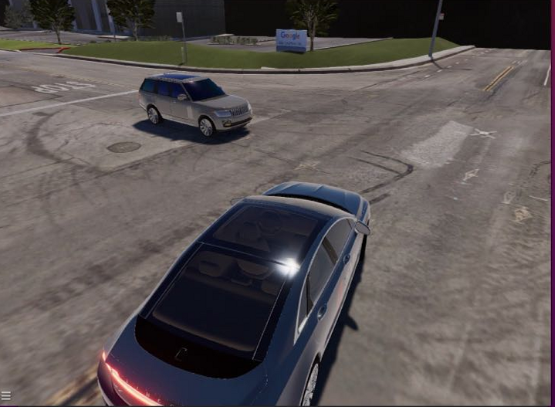
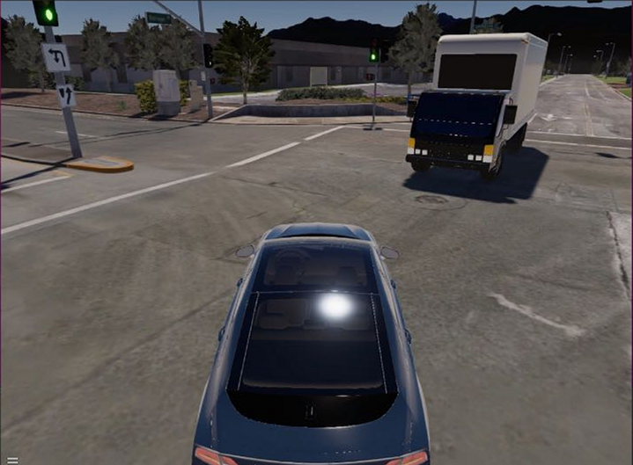
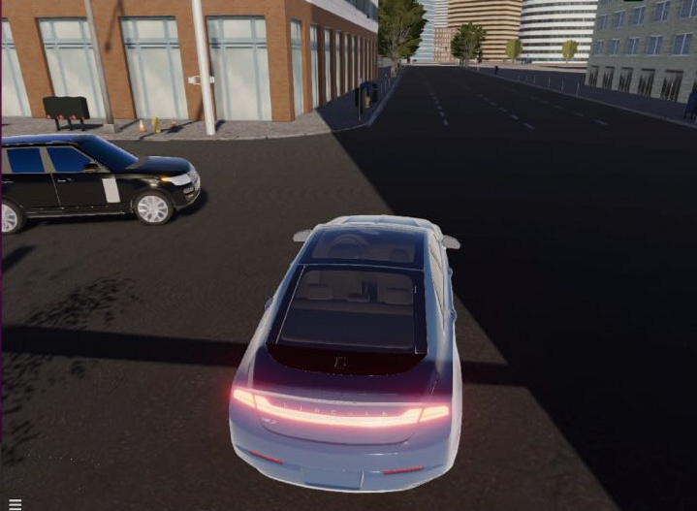
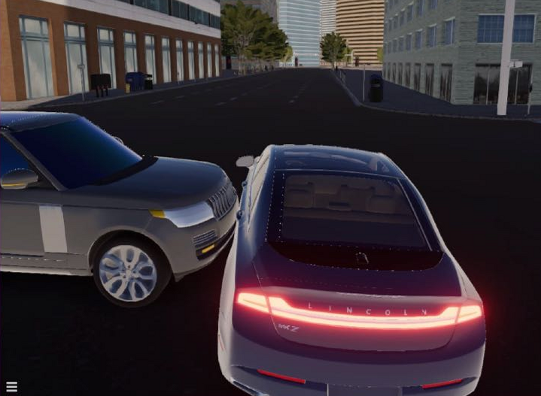
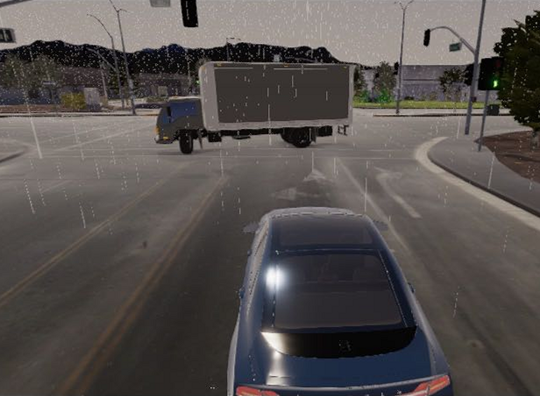
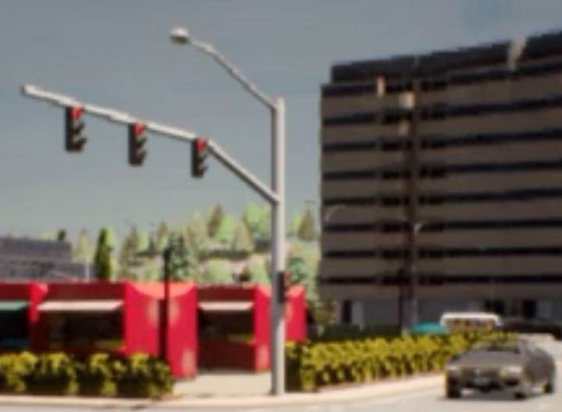
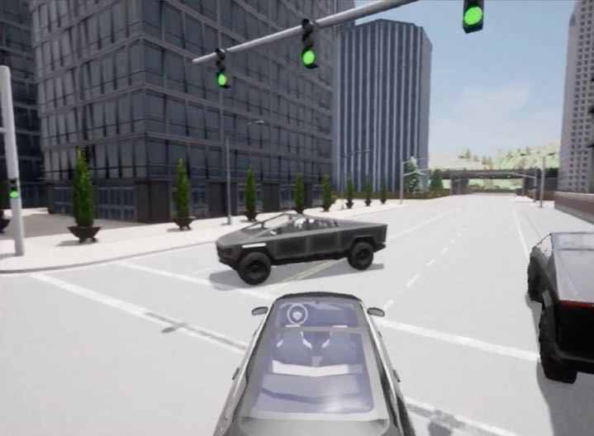
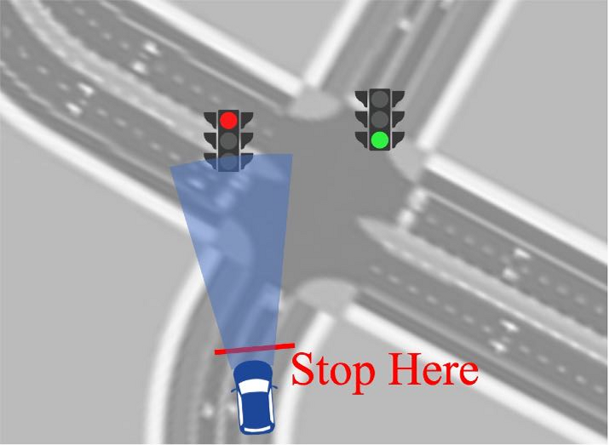













Notes:
素材ID：SE-097
论文：ROCAS: Root Cause Analysis of Autonomous Driving Accidents via Cyber-Physical Co-mutation
会议：ASE 2024
奖项：ACM SIGSOFT Distinguished Paper Award
图号：Figure 14，PDF第16页
类型：动机案例
借鉴点：七列案例将真实模拟截图与对应俯视路口/轨迹示意上下对齐，使用统一车辆颜色、运动线和碰撞/漂移/停车注释解释不同失败形态。
论文URL：https://www.cs.purdue.edu/homes/cheng535/static/papers/ase24_rocas.pdf
官方获奖URL：https://conf.researchr.org/info/ase-2024/awards
原始论文与绘图来源：见本页论文链接及仓库 catalog/papers.md。

